Slide 1

LEY DE MALTRATO FAMILIAR
ARTÍCULO 35. (MEDIDAS DE PROTECCIÓN).
Las medidas de protección que podrá dictarla competente son las siguientes:1. Ordenar la salida, desocupación, restricciónalagresor del domicilio conyugal o dondehabite la mujer en situación de violenciaindependientemente de la acreditación depropiedad o posesión del inmueble, y ordenar que el agresor se someta a una terapia psicológica enun servicio de rehabilitación.
ARTÍCULO 24. (SERVICIOS DE ATENCIÓN INTEGRAL)
Las universidades y centros de formación superior públicos crearán programas y servicios gratuitos destinados a la prevención de la violencia hacia las mujeres, la atención y rehabilitación de mujeres en situación de violencia, asesoría profesional especializada e integral. Las universidades y centros de formación incluirán programas académicos
SANCIÓN PENAL CAPÍTULO I DENUNCIA ARTÍCULO 42. (DENUNCIA). Todo hecho de violencia contra las mujeres podrá ser denunciado por la víctima o cualquier otra persona que conozca de un delito, ante las siguientes instancias:Policía Boliviana.Ministerio Público. A fin de promover la denuncia, se podrá acudir a las siguiente instituciones:Servicios Legales Integrales Municipales.Defensorías de la Niñez y Adolescencia, cuando la persona agredida sea menor de 18 años.Servicios Integrados de Justicia Plurinacional.Servicio Plurinacional de Defensa de la Víctima.Autoridades indígena originario campesinas, cuando correspondaARTÍCULO 45. (GARANTÍAS).Para asegurar el ejercicio de todos sus derechos y su efectiva protección, el Estado garantizará a toda mujer en situación de violencia: El acceso a la justicia de manera gratuita, real, oportuna y efectiva, mediante un debido proceso en el que sea oída con las debidas garantías y dentro un plazo razonable
https://vm.tiktok.com/ZMrNX547U/Enlace para descargar el artículo 348https://oig.cepal.org/sites/default/files/2013_bol_ley348.pd

Slide 2
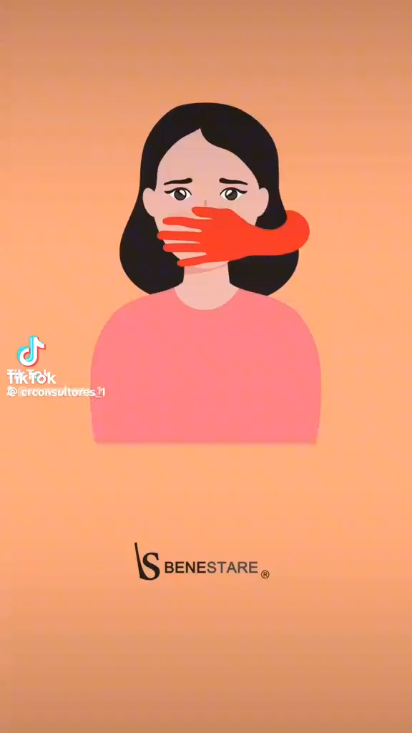
LEY CONTRA EL MALTRATO LABORAL
La Constitución Política del Estado Plurinacional de Bolivia y otras leyes protegen a los trabajadores en Bolivia, incluyendo:Artículo 46.1Los bolivianos tienen derecho a un trabajo digno con seguridad laboral, higiene, prestaciones de salud y una remuneración respetable.Artículo 51Los trabajadores tienen derecho a organizarse en sindicatos de acuerdo con la ley.Artículo 95El reconocimiento médico del trabajador es una condición previa al contrato.Artículo 117La huelga sólo puede ser una suspensión pacífica del trabajo.
por ello que, el 28 de mayo de 2012 se promulgó la Ley N° 243 Ley Contra el Acoso y Violencia Política hacia las Mujeres, que fue impulsada desde ACOBOL por más de doce años para garantizar 7 Page 8 Ley Contra el Acoso y Violencia Política hacia las Mujeres los derechos políticos de las mujeres a partir de prevenir
Que el Artículo 10 del Decreto Supremo Nº 3106, dispone que el Ministerio de Trabajo, Empleo y Previsión Social, tiene entre sus atribuciones, adoptar medidas de protección contra toda forma de acoso laboral y acoso sexual laboral a las mujeres, así como ejecutar acciones tendientes a garantizar a las mujeres víctimas ..[6:01 p.m., 14/6/2024] Miguel: Ley 243 en Bolivia?Desarrollar, diseñar y ejecutar políticas públicas y estrategias públicas para la eliminación de toda forma de acoso y violencia política contra las mujeres. La presente ley es de cumplimiento obligatorio en todo el territorio del Estado Plurinacional de Bolivia y en todos sus niveles.[6:03 p.m.,
DECRETO SUPREMO Nº 4779LUIS ALBERTO ARCE CATACORAPRESIDENTE CONSTITUCIONAL DEL ESTADO PLURINACIONAL DEBOLIVIACONSIDERANDO:Que el Parágrafo II del Artículo 14 de la Constitución Política del Estado,determina que el Estado prohíbe y sanciona toda forma de discriminación fundada enrazón de sexo, color, edad, orientación sexual, identidad de género, origen, cultura,nacionalidad, ciudadanía, idioma, credo religioso, ideología, filiación política o filosófica,estado civil, condición económica o social, tipo de ocupación, grado de instrucción,discapacidad, embarazo, u otras que tengan por objetivo o resultado anular omenoscabar el reconocimiento, goce o ejercicio, en condiciones de igualdad, de losderechos de toda persona.
https://vm.tiktok.com/ZMrNVQgN2/
chrome-extension://efaidnbmnnnibpcajpcglclefindmkaj/https://www.oas.org/dil/Migrants/Bolivia/Ley%20general%20del%20trabajo%20del%208%20de%20diciembre%20de%201942.pdf

Slide 3

ACOSO LABORAL
Es por ello que, el 28 de mayo de 2012 se promulgó la Ley N° 243 Ley Contra el Acoso y Violencia Política hacia las Mujeres, que fue impulsada desde ACOBOL por más de doce años para garantizar 7 Page 8 Ley Contra el Acoso y Violencia Política hacia las Mujeres los derechos políticos de las mujeres a partir de preveni
Que el Artículo 10 del Decreto Supremo Nº 3106, dispone que el Ministerio de Trabajo, Empleo y Previsión Social, tiene entre sus atribuciones, adoptar medidas de protección contra toda forma de acoso laboral y acoso sexual laboral a las mujeres, así como ejecutar acciones tendientes a garantizar a las mujeres víctimas ..
Ley 243 en Bolivia
Desarrollar, diseñar y ejecutar políticas públicas y estrategias públicas para la eliminación de toda forma de acoso y violencia política contra las mujeres. La presente ley es de cumplimiento obligatorio en todo el territorio del Estado Plurinacional de Bolivia y en todos sus niveles.
Que el Parágrafo II del Artículo 14 de la Constitución Política del Estado,determina que el Estado prohíbe y sanciona toda forma de discriminación fundada enrazón de sexo, color, edad, orientación sexual, identidad de género, origen, cultura,nacionalidad, ciudadanía, idioma, credo religioso, ideología, filiación política o filosófica,estado civil, condición económica o social, tipo de ocupación, grado de instrucción,discapacidad, embarazo, u otras que tengan por objetivo o resultado anular omenoscabar el reconocimiento, goce o ejercicio, en condiciones de igualdad, de losderechos de toda person
chrome-extension://efaidnbmnnnibpcajpcglclefindmkaj/https://diputados.gob.bo/wp-content/uploads/2023/08/PL-462-2022-2023.pdf

Slide 4
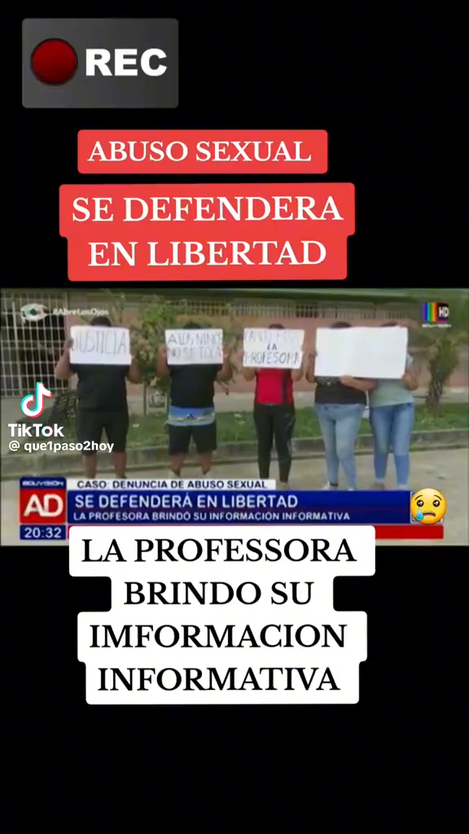
ACOSO ESCOLAR
La Ley 548, del Código Niño, Niña, Adolescente, promulgada en julio del 2014, establece que los adolescentes que ocasionen daños físicos o muerte de sus pares por bullying o acoso escolar tendrán una privación de libertad de uno a seis años
ley 548 sobre el bullying?Las niñas, niños y adolescentes no pueden ser sometidos a torturas, maltratos, a tratos crueles o degradantes. Tienes derecho a recibir buenos tratos por parte de tu familia, a educarte sin violencia con respeto entre todos y todas y con solidaridad.
Bolivia, la Ley 462-2022-2023 tiene como objetivo prevenir, sancionar y erradicar el acoso escolar, también conocido como "bullying", en las unidades educativas. Esta ley genera políticas de prevención y acciones para proteger a niñas, niños y adolescentes de la violencia física y psicológica.
https://vm.tiktok.com/ZMrN4C5VR/
chrome-extension://efaidnbmnnnibpcajpcglclefindmkaj/https://diputados.gob.bo/wp-content/uploads/2023/08/PL-462-2022-2023.pdf

